Slide 1
اهلا و سهلا

Slide 2
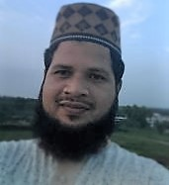
تعريف المعلم
محمد انعام الحق
المحاضر للعرب
شارى فانسانى حسينية فاضل مدرسة- مطلب عطر- ساند فور-
الجوال: 01817511165
التاريخ:07-09-2020

Slide 3
পাঠ পরিচিতি
শ্রেণিঃ আলিম ১ম বর্ষ
বিষয়ঃ হাদিস ও উসূলুল হাদিস
অধ্যায়ঃ ২য় (কিতাবুল ঈমান)
সময়ঃ ৪০ মিনিট
তারিখঃ ১২-০৩-২০২২

Slide 4
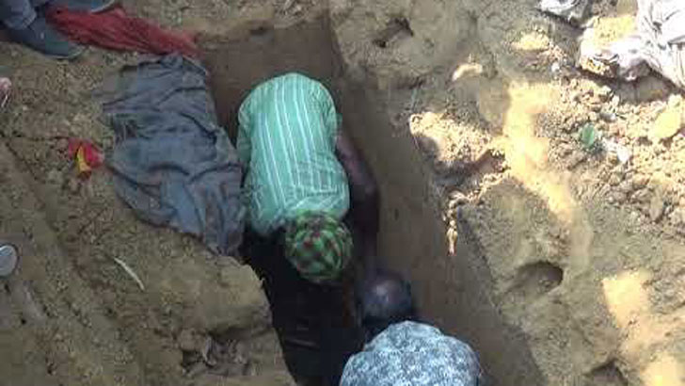
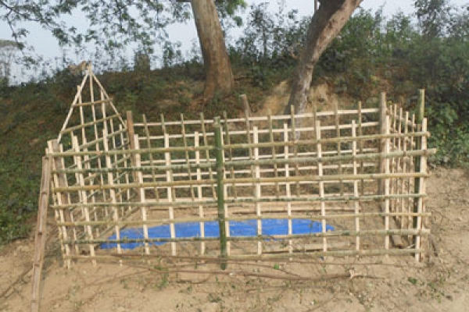
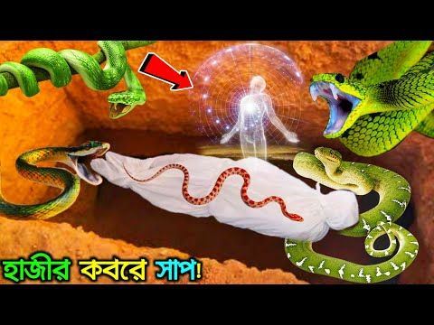
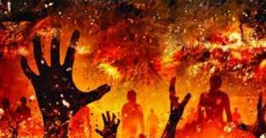

Slide 5
আজকের
পাঠ
اثبات عذاب القبر

Slide 6
শিখনফল
এই পাঠ শেষে শিক্ষার্থীরা,
১। হাদিসের অনুবাদ করতে পারবে।
২। কবরের আজাব ব্যাখ্যা করতে পারবে।
৩। হযরত ওছমান (রাঃ) এর সংক্ষিপ্ত জীবনী বর্ণনা করতে পারবে।

Slide 7
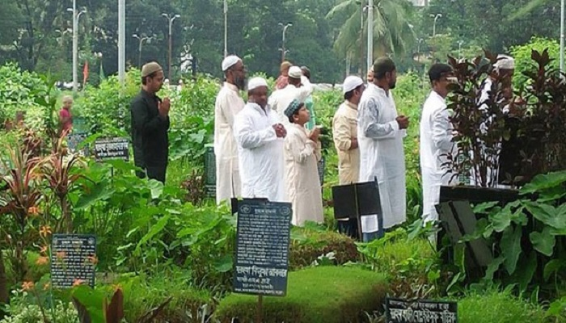
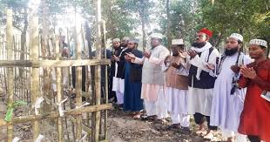

Slide 8
عن عثمان (رض) انه قال كان النبى صلى الله عليه و سلم إذا فرغ من دفن الميت وقف عليه فقال إستغفروا لأخيكم ثم سلوا له بالتثبيت فإنه الآن يسأل- (رواه ابو داود)
(الرقم الحديث 125 مشكوة المصابيح)
অর্থঃ হযরত ওছমান (রাঃ) হতে বর্ণিত। তিনি বলেন, নবী (সঃ) যখন মৃত ব্যাক্তিকে দাফন করে অবসর হতেন, সেখানে কিছুক্ষন দাড়াতেন এবং সমবেত মুসলিম জনতাকে বলতেন, তোমরা এই মৃতের জন্য ক্ষমা প্রার্থনা করো, তাঁকে ঈমানের উপর দৃঢ় রাখার জন্য আল্লাহর নিকট দোয়া করো। কেননা এখন তাঁকে প্রশ্ন করা হচ্ছে।

Slide 9
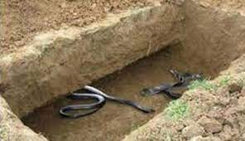
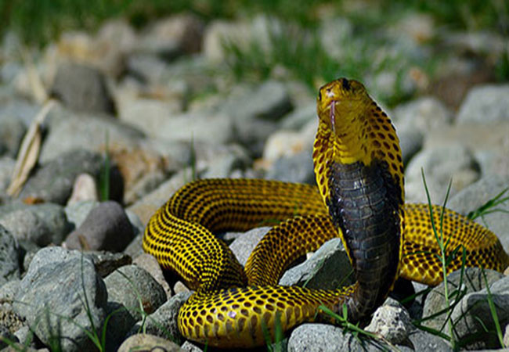
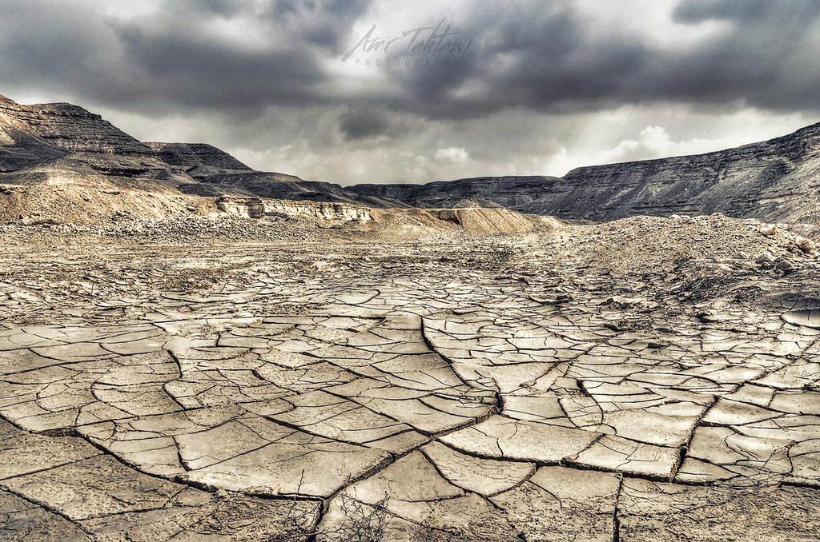

Slide 10
হযরত ওছমান (রাঃ)
উপাধী
গণি
খেলাফতের দায়িত্ব পালন ১২ বছর
শাহাদাতঃ ১৮ জিলহজ্ব ৩৫ হিঃ
নবী (সঃ) এর জামাতা
জন্ম
৫৭৬ খ্রিঃ
হিজরত
৫ম হিজরী
হাদিস বর্ণনা
১৪৬ টি

Slide 11
মূল্যায়ন
১। পাপীদেরকে কবরে কতটি সাপ দংশন করবে?
২। কবরে ফেরেস্তারা কি কি প্রশ্ন করবে?
৩। হযরত ওছমান (রাঃ) এর উপাধী কি?

Slide 12
একক কাজ
মৃত ব্যাক্তির দাফনে পর সুন্নত আমল কি? খাতায় লিখ।
সময়ঃ ৩ মিনিট

Slide 13
عن ابى سعيد (رض) قال قال رسول الله صلى الله عليه و سلم ليسلط على الكافر فى قبره بسعة و تسعون تنينا تنهسه وتلدغه حتى يقوم الساعة لو ان تنينا منها نفخ بالارض ما انبتت خضراً (رواه الدارمى)
(الرقم الحديث 126 مشكوة المصابيح)
অর্থঃ হযরত আবু সাঈদ খুদরী (রাঃ) হতে বর্ণিত। তিনি বলেন, নবী (সঃ) ইরশাদ করেছেন, অবশ্যই কাফেররের উপর তার কবরে ৯৯ টি বিষাক্ত সাপচাপিয়ে দেয়া হবে। এই সাপগুলো তাকে কেয়মত পর্যন্ত দংশন করতে থাকবে। এই সাপগুলোর বিষক্রিয়া এতই তীব্র হবে যে, এদের মধ্যে একটি সাপও যদি দুনিয়ায় নিঃশ্বাস ছাড়ত তাহলে জমিন কোন সবুজ তৃণলতা ও উদ্ভিদ জন্ম দিত না।

Slide 14
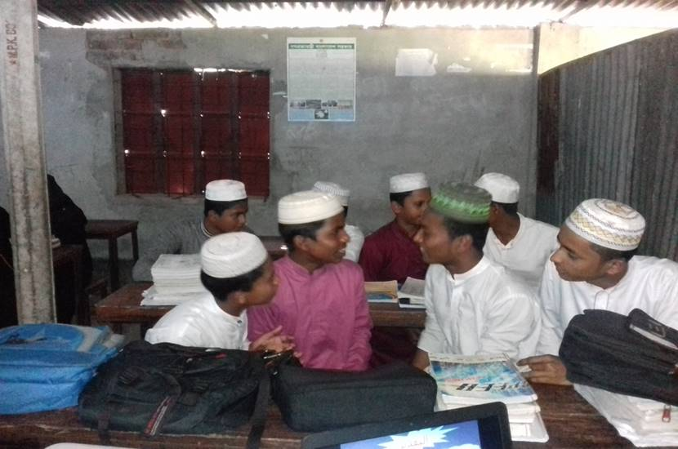
দলগত কাজ
কাফেরদের কবরের আজাবের বিবরণ লিখ।
সময়ঃ ৪ মিনিট

Slide 15
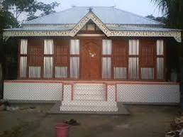
বাড়ীর কাজ
কাফেরদের কবরের সাপের বিবরণ মতামতসহ লিখে আনবে।

Slide 16
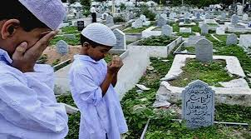
এসো আমরা আল্লাহর নিকট দোয়া করি
اللهم احفظنا من كل بلاء الدنيا و عذاب الآخرة-
সকলকে ধন্যবাদ

